Slide 1
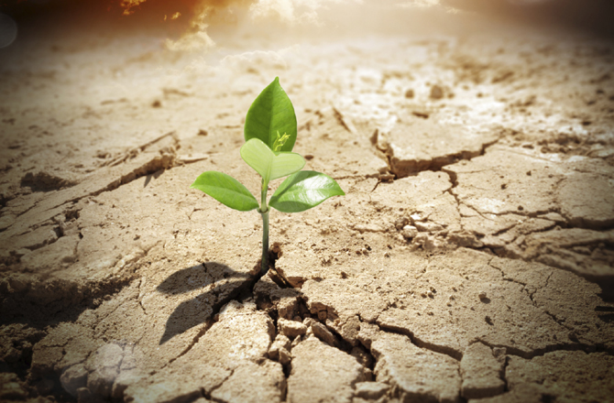
كن راجياً
سفر صفنيا
د. ريك جريفيث • مؤسسة الدراسات اللاهوتية الأردنية
BibleStudyDownloads.org

Slide 2
التوازن

Slide 3
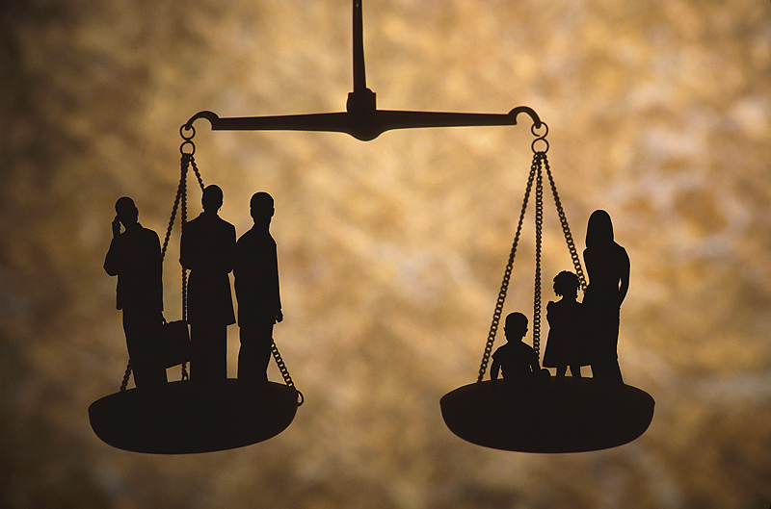
التوازن بين العمل و الحياة العائلية

Slide 4
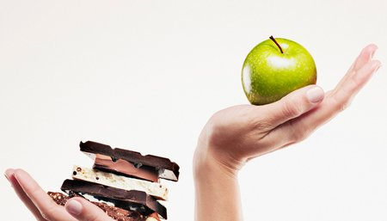
توازن الطعام

Slide 5
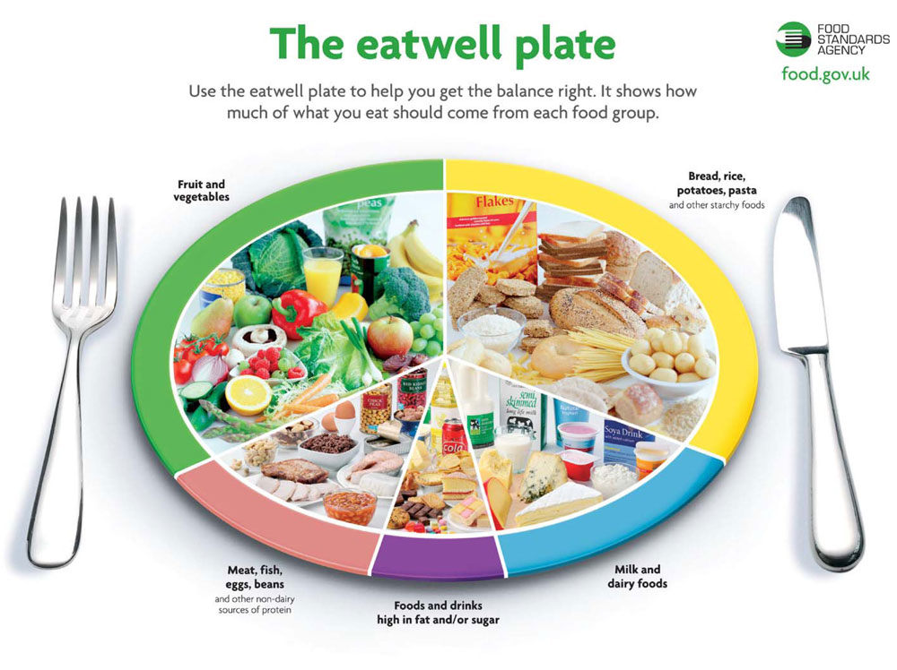
Balance

Slide 6
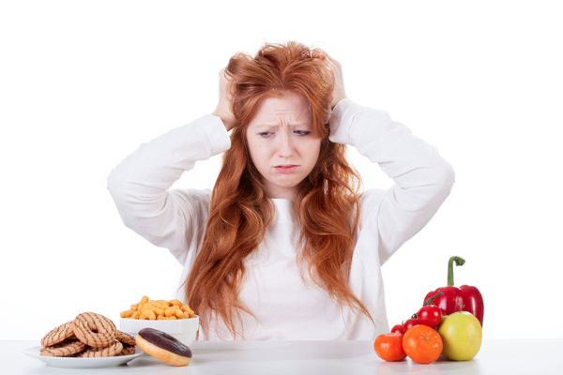
التوازن

Slide 7
Balance

Slide 8
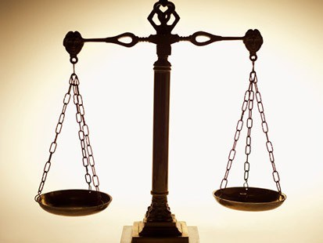
هل نظرتك إلى الله متوازنة ؟

Slide 9
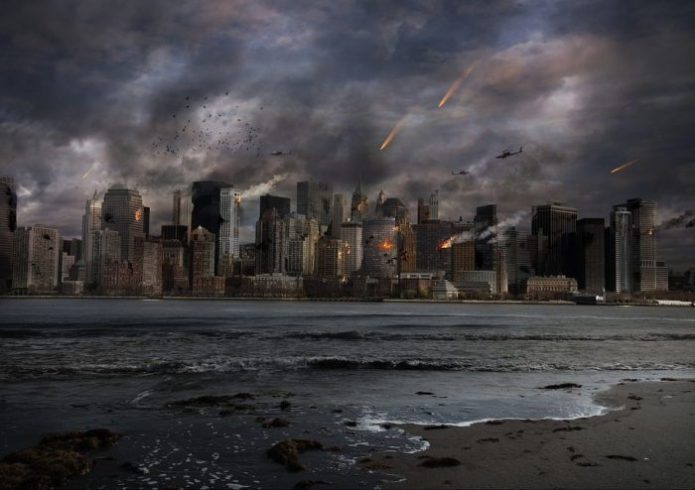
الله قاضي

Slide 10
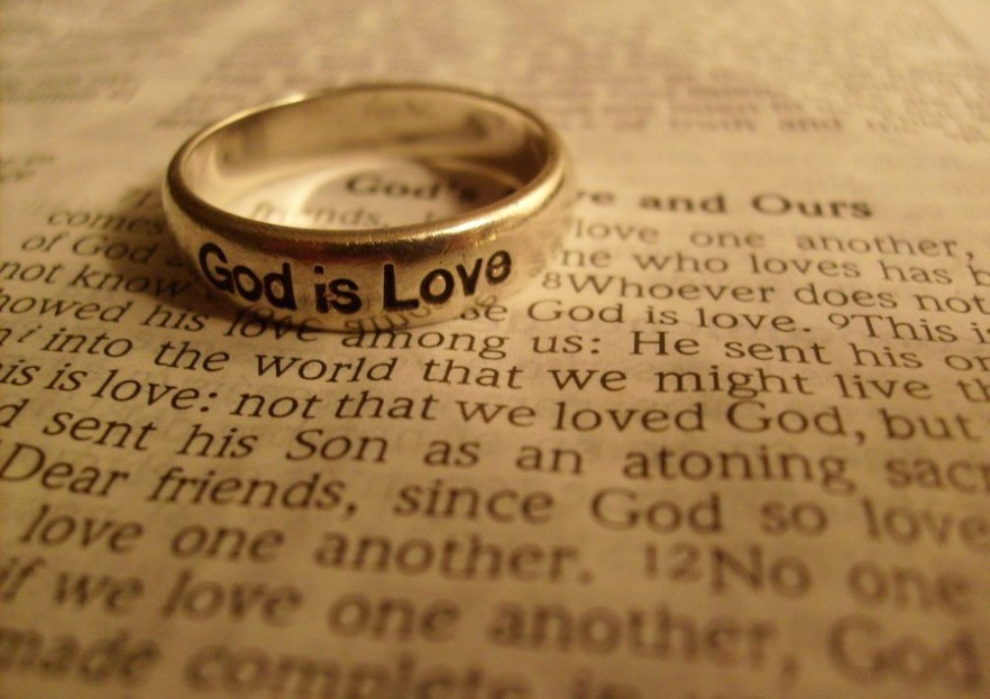
الله محبة

Slide 11
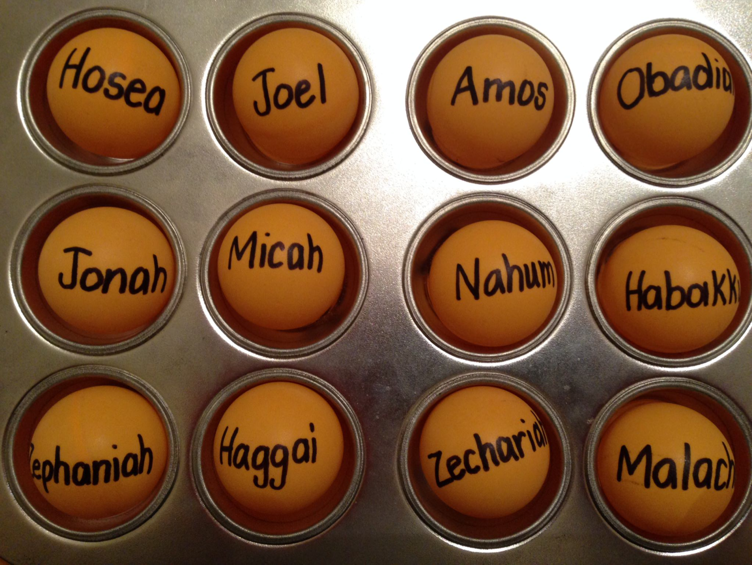
كن ...
موالياً
عادلاً
متواضعاً
مهتماً
سخياً
صبوراً
راجياً

Slide 12
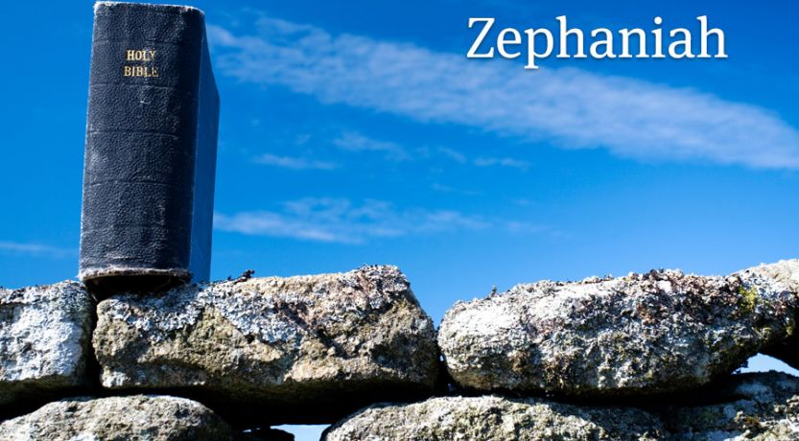
صفنيا

Slide 13
الكلمة المفتاحية
634
343
اليوم
صفنيا

Slide 14
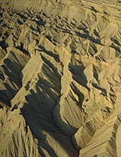
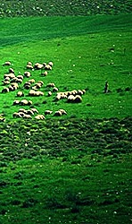
صفنيا : يوم الرب
634
الدينونة | الخلاص
1: 1-3: 8 | 3: 9-20
يوم العقاب | يوم التسبيح
يوم الدينونة | يوم الإنتصار
دمار | تحرير
حطام | استرداد
بر الله | أمانة الله
تحذير | تشجيع
الأرض 1: 1-3 | يهوذا 1: 4-2: 3 | الأمم 2: 4-15 | أورشليم 3: 1-7 | الأرض 3: 8 |  | إعادة توحيد البقية 3: 9-10 | مفديين و مستردين 3: 11-20
يهوذا، الأمم و كل الأرض (حوالي 630 ق.م)

Slide 15
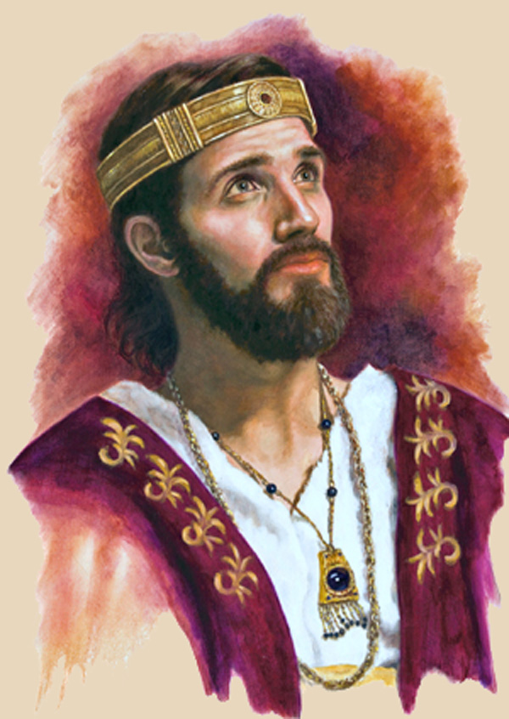
كلمة الرب التي صارت إلى صفنيا .... في أيام يوشيا بن آمون ملك يهوذا (صف 1: 1)
يوشيا

Slide 16
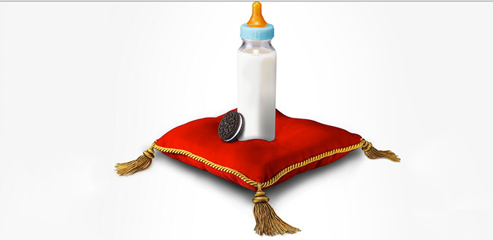
كلمة الرب التي صارت إلى صفنيا بن كوشي بن جدليا بن أمريا بن حزقيا (صف 1: 1)

Slide 17
كان صفنيا من نسل ملكي
238
حزقيا
ملك يهوذا (نسل داود)
الإبن الذي ملك
الأبناء الذين لم يملكوا
منسى
أمريا
آمون
جدليا
يوشيا
كوشي
صفنيا
الأبرار باللون الأبيض، الأشرار باللون الأصفر

Slide 18
ترتيب الأنبياء
342
تواريخ مهمة
931
عوبديا
722
يونان
عاموس
هوشع
أشعياء
ميخا
ناحوم
صفنيا
586

Slide 19
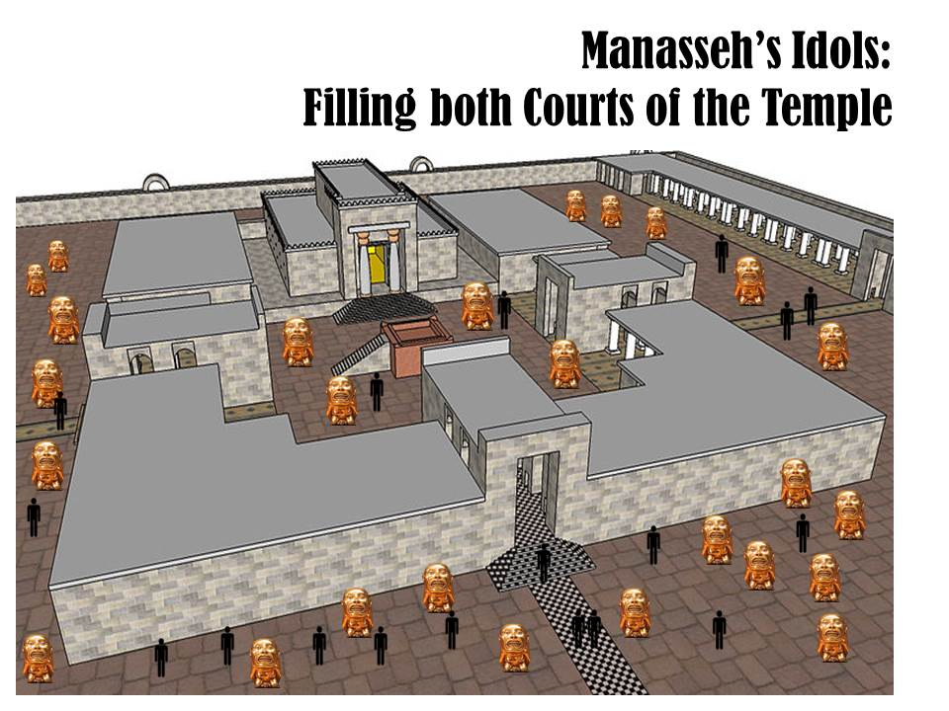
خدم صفنيا مباشرة بعد أن ملأ منسى ساحتي الهيكل بالأصنام

Slide 20
سقوط أورشليم
سقوط أورشليم
232
342
560
تواريخ مهمة
627
إرميا
605
دانيال
597
حزقيال
586
538
صفنيا
يوئيل
630
مراثي
حبقوق
590
606

Slide 21
كيف نستجيب لميزان الرب ؟
الدينونة
التحرير
التوبة

Slide 22
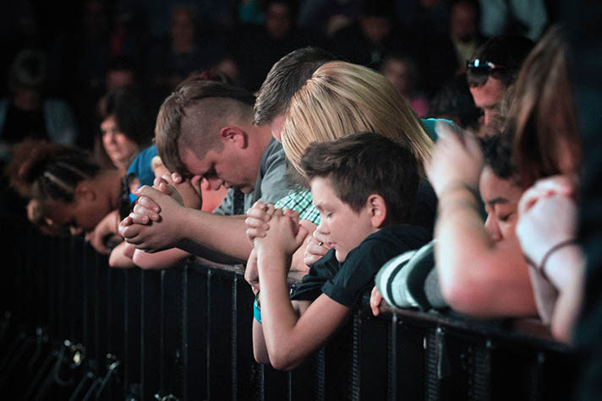
1. دينونة الله المستقبلية تنذرنا بأن نتوب .
صفنيا 1: 1-3: 8
Notes:
The LORD will hold you accountable, so change your mind about him now.

Slide 23
صفنيا 1

Slide 24
صفنيا : يوم الرب
634
الدينونة | الخلاص
1: 1-3: 8 | 3: 9-20
يوم العقاب | يوم التسبيح
يوم الدينونة | يوم الإنتصار
دمار | تحرير
حطام | استرداد
بر الله | أمانة الله
تحذير | تشجيع
الأرض 1: 1-3 | يهوذا 1: 4-2: 3 | الأمم 2: 4-15 | أورشليم 3: 1-7 | الأرض 3: 8 |  | إعادة توحيد البقية 3: 9-10 | مفديين و مستردين 3: 11-20
يهوذا، الأمم و كل الأرض (حوالي 630 ق.م)

Slide 25
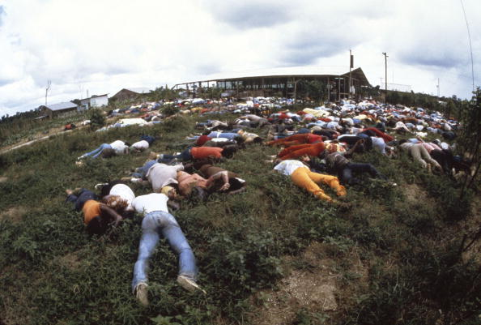
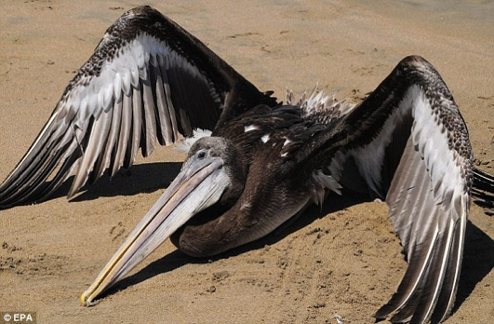
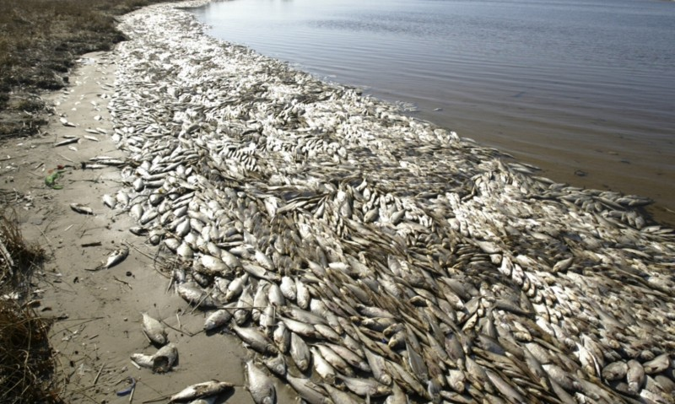
Judgment
2 نزعاً أنزع الكل
عن وجه الأرض
يقول الرب
3 أنزع الإنسان و الحيوان
أنزع طيور السماء
و سمك البحر
و المعاثر مع الأشرار
و أقطع الإنسان
عن وجه الأرض
يقول الرب
(صف 1: 2-3)

Slide 26
المرأة
خليقة الله ... اليوم 6
فخلق الله الإنسان على صورته
على صورة الله خلقه
ذكراً و أنثى خلقهم (تكوين 1: 27)

Slide 27
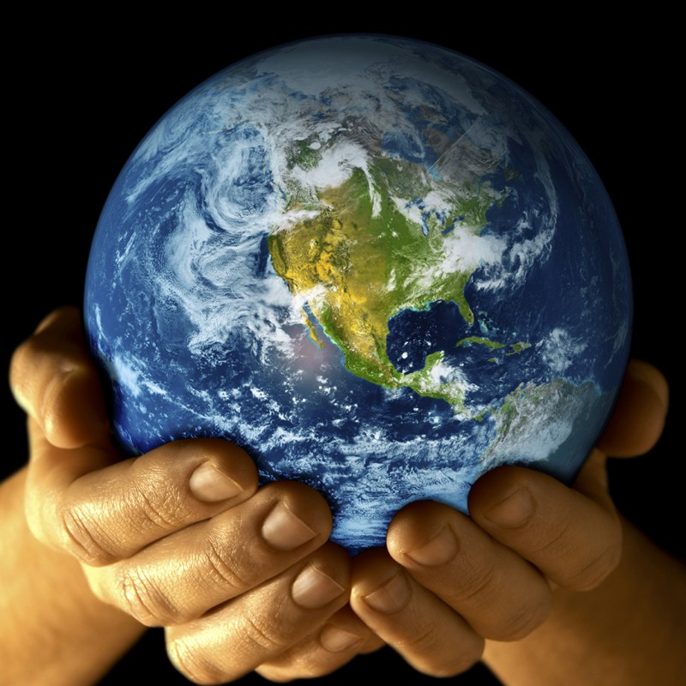
Mandate
448
و على طير السماء
و باركهم الله و قال لهم أثمروا و اكثروا و املأوا الأرض و أخضعوها
و تسلطوا على سمك البحر
و على كل حيوان يدب على الأرض (تك 1: 28)

Slide 28
Judgment
2 نزعاً أنزع الكل
عن وجه الأرض
يقول الرب
3 أنزع الإنسان و الحيوان
أنزع طيور السماء
و سمك البحر
و المعاثر مع الأشرار
و أقطع الإنسان
عن وجه الأرض
يقول الرب
(صف 1: 2-3)

Slide 29
صفنيا : يوم الرب
634
الدينونة | الخلاص
1: 1-3: 8 | 3: 9-20
يوم العقاب | يوم التسبيح
يوم الدينونة | يوم الإنتصار
دمار | تحرير
حطام | استرداد
بر الله | أمانة الله
تحذير | تشجيع
الأرض 1: 1-3 | يهوذا 1: 4-2: 3 | الأمم 2: 4-15 | أورشليم 3: 1-7 | الأرض 3: 8 |  | إعادة توحيد البقية 3: 9-10 | مفديين و مستردين 3: 11-20
يهوذا، الأمم و كل الأرض (حوالي 630 ق.م)

Slide 30
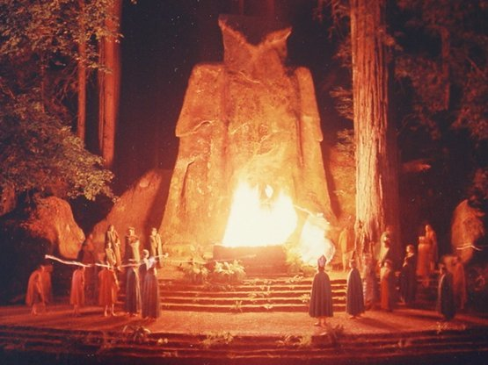
و أمد يدي على يهوذا و على كل سكان أورشليم و أقطع من هذا المكان بقية البعل اسم الكماريم مع الكهنة (صف 1: 4)

Slide 31
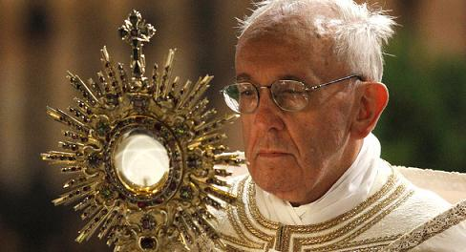
و الساجدين على السطوح لجند السماء و الساجدين الحالفين بالرب و الحالفين بملكوم (صف 1: 5)
البابا فرنسيس يعبد إله الشمس

Slide 32
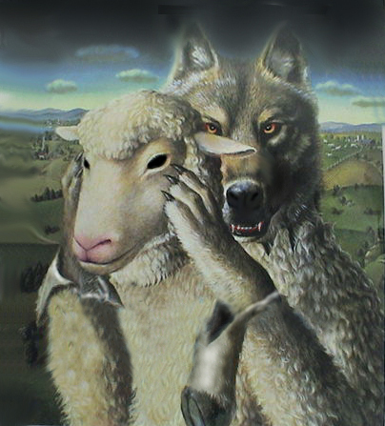
الأنبياء الكذبة

Slide 33
الأنبياء الكذبة
Notes:
According to Joel Osteen – Pastor of Lakewood Church in Houston, Texas, these first century apostles are wrong and outdated and he has come out boldly to imply that Apostles Paul, Peter, and John who wrote much of the New Testament were wrong and need to be corrected and rebuked.
When asked directly by Oprah Winfrey if people who are openly practicing homosexuals are accepted into the Kingdom, Joel Osteen responded with “Absolutely, anybody is.”
Joel Osteen Rebukes Apostles Paul, Peter, and John
Written by Peter Michael Martinez – August 27, 2013
http://unitedforawakening.com/joel-osteen-rebukes-apostles-paul-peter-and-john/
Accessed 26 March 2017

Slide 34
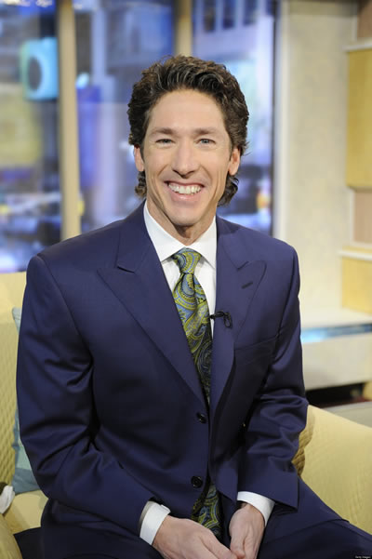
الأنبياء الكذبة
Notes:
Joel does acknowledge that some things are “sin” but says, “I don’t address these things from the pulpit. They only come up in interviews.” When asked by Piers Morgan if openly practicing gay/homosexual people will be accepted into heaven, Joel Osteen responded, “I believe they will.”
Joel Osteen Rebukes Apostles Paul, Peter, and John
Written by Peter Michael Martinez – August 27, 2013
http://unitedforawakening.com/joel-osteen-rebukes-apostles-paul-peter-and-john/
Accessed 26 March 2017

Slide 35
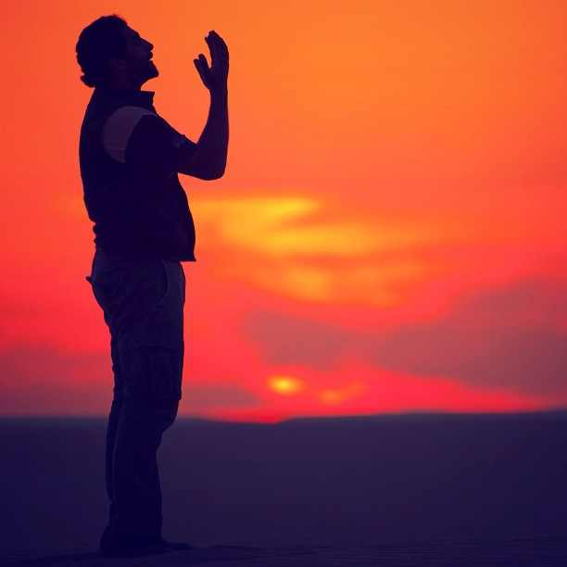
و المرتدين من وراء الرب و الذين لم يطلبوا الرب و لا سألوا عنه (صف 1: 6)

Slide 36
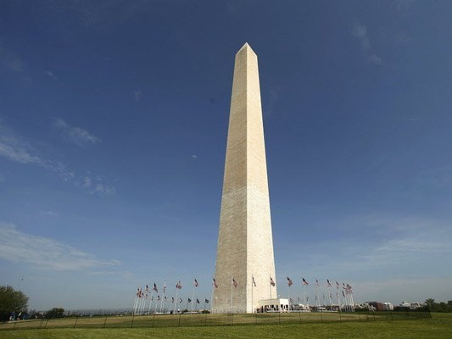
أسكت قدام السيد الرب لأن يوم الرب قريب لأن الرب قد أعد ذبيحة قدس مدعويه (صف 1: 7)

Slide 37
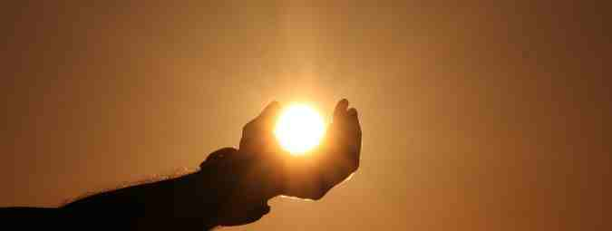
8 و يكون في يوم ذبيحة الرب أني أعاقب الرؤساء و بني الملك و جميع اللابسين لباساً غريباً 9 و في ذلك اليوم أعاقب كل الذين يقفزون من فوق العتبة الذين يملأون بيت سيدهم ظلماً و غشاً (صف 1: 8-9)

Slide 38
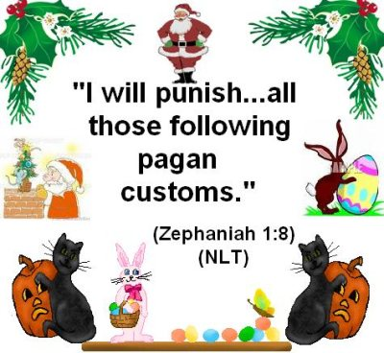
صفنيا 1: 8
سوف أعاقب ... جميع الذين يتبعون العادات الوثنية
؟؟؟؟
Notes:
Judgment will come on the princes and aristocracy who evidence their disobedience by adopting foreign dress and practices (1:7-8).

Slide 39
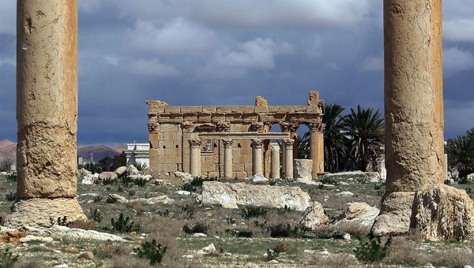
10 و يكون في ذلك اليوم يقول الرب صوت صراخ من باب السمك وولولة من القسم الثاني و كسر عظيم من الآكام 11 ولولوا يا سكان مكتيش لأن كل شعب كنعان باد انقطع كل الحاملين الفضة (صف 1: 10-11)

Slide 40
12 و يكون في ذلك الوقت أني أفتش أورشليم بالسرج و أعاقب الرجال الجامدين على درديهم القائلين في قلوبهم إن الرب لا يحسن و لا يسيء 13 فتكون ثروتهم غنيمة و بيوتهم خراباً و يبنون بيوتاً و لا يسكنونها و يغرسون كروماً و لا يشربون خمرها (صف 1: 12-13)

Slide 41
14 قريب يوم الرب العظيم قريب و سريع جداً صوت يوم الرب يصرخ حينئذ الجبار مراً 15 ذلك اليوم يوم سخط يوم ضيق و شدة يوم خراب و دمار يوم ظلام و قتام يوم سحاب و ضباب 16 يوم بوق و هتاف على المدن المحصنة و على الشرف الرفيعة (صف 1: 14-16)
يوم

Slide 42
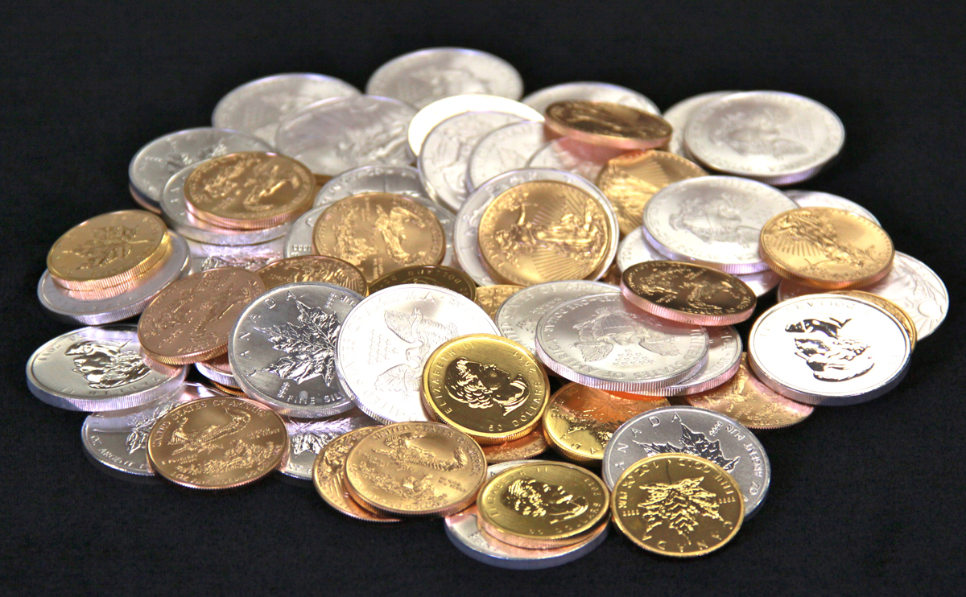
17 و أضايق الناس فيمشون كالعمي لأنهم أخطأوا إلى الرب فيسفح دمهم كالتراب و لحمهم كالجلة 18 لا فضتهم و لا ذهبهم يستطيع إنقاذهم في يوم غضب الرب بل بنار غيرته تؤكل الأرض كلها لأنه يصنع فناء باغتاً لكل سكان الأرض (صف 1: 17-18)

Slide 43
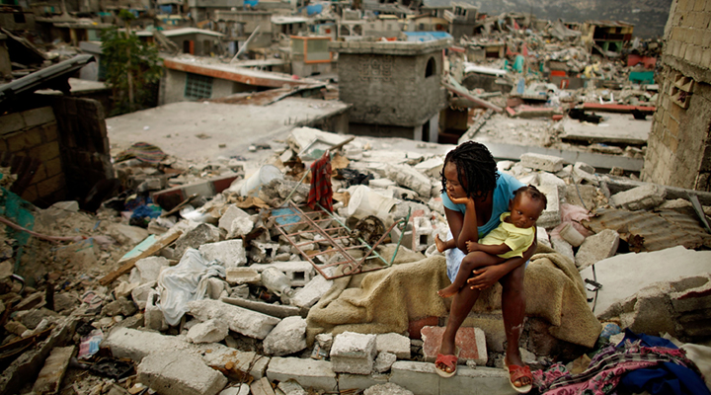
الزلالزل

Slide 44
صفنيا 2

Slide 45
1 تجمعي و اجتمعي يا أيتها الأمة غير المستحية 2 قبل ولادة القضاء كالعصافة عبر اليوم قبل أن يأتي عليكم حمو غضب الرب قبل أن ياتي عليكم يوم سخط الرب 3 اطلبوا الرب يا جميع بائسي الأرض الذين فعلوا حكمه اطلبوا البر اطلبوا التواضع لعلكم تسترون في يوم سخط الرب (صف 2: 1-3)

Slide 46
صفنيا : يوم الرب
634
الدينونة | الخلاص
1: 1-3: 8 | 3: 9-20
يوم العقاب | يوم التسبيح
يوم الدينونة | يوم الإنتصار
دمار | تحرير
حطام | استرداد
بر الله | أمانة الله
تحذير | تشجيع
الأرض 1: 1-3 | يهوذا 1: 4-2: 3 | الأمم 2: 4-15 | أورشليم 3: 1-7 | الأرض 3: 8 |  | إعادة توحيد البقية 3: 9-10 | مفديين و مستردين 3: 11-20
يهوذا، الأمم و كل الأرض (حوالي 630 ق.م)

Slide 47
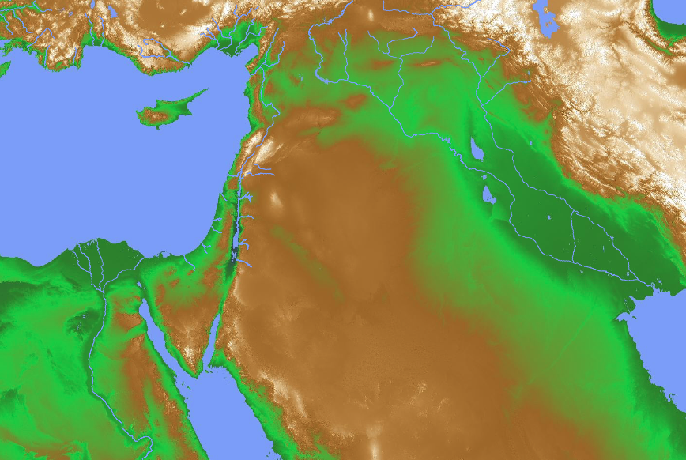
دينونة الأمم (صف 2: 4-15)
637
آشور
فلسطين (2: 4-7)
مؤاب (2: 8-11)
أدوم
كوش

Slide 48
دينونة فلسطين (صف 2: 4-7)
637
فلسطين

Slide 49
4 لأن غزة تكون متروكة و أشقلون للخراب أشدود عند الظهيرة يطردونها و عقرون تستأصل 5 ويل لسكان ساحل البحر أمة الكريتيين كلمة الرب عليكم يا كنعان أرض الفسطينيين إني أخربك بلا ساكن 6 و يكون ساحل البحر مرعى بآبار للرعاة و حظائر للغنم 7 و يكون الساحل لبقية بيت يهوذا عليه يرعون في بيت أشقلون عند المساء يربضون لأن الرب إلههم يتعهدهم و يرد سبيهم (صف 2: 4-7)

Slide 50
دينونة مؤاب و أدوم (صف 2: 8-11)
637
مؤاب
أدوم

Slide 51
8 قد سمعت تعيير مؤاب و تجاديف بني عمون التي بها عيروا شعبي و تعظموا على تخمهم 9 فلذلك حي أنا يقول رب الجنود إله إسرائيل إن مؤاب تكون كسدوم و بني عمون كعمورة ملك القريص و حفرة ملح و خراباً إلى الأبد تنهبهم بقية شعبي و بقية أمتي تمتلكهم (صف 2: 8-9)

Slide 52
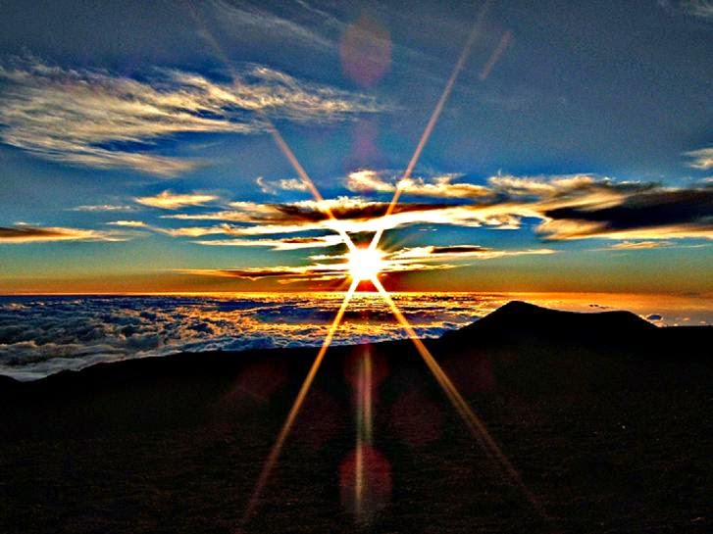
10 هذا لهم عوض تكبرهم لأنهم عيروا و تعظموا على شعب رب الجنود 11 الرب مخيف إليهم لأنه يهزل جميع آلهة الأرض فسيسجد له الناس كل واحد من مكانه كل جزائر الأمم (صف 2: 10-11)

Slide 53
دينونة الكوشيين (صف 2: 12)
637
كوش

Slide 54
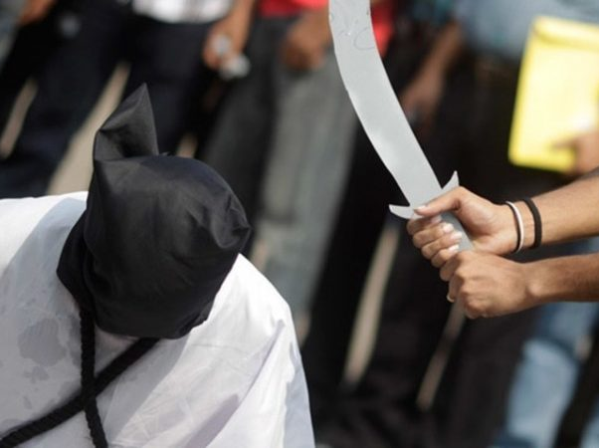
و أنتم يا أيها الكوشيون قتلى سيفي هم (صف 2: 12)

Slide 55
دينونة آشور (صف 2: 13-15)
637
آشور

Slide 56
13 و يمد يده على الشمال و يبيد آشور و يجعل نينوى خراباً يابسة كالقفر 14 فتربض في وسطها القطعان كل طوائف الحيوان القوق أيضاً و القنفذ يأويان إلى تيجان عمدها صوت ينعب في الكوى خراب على الأعتاب لأنه قد تعرى أرزيها (صف 2: 13-14)

Slide 57
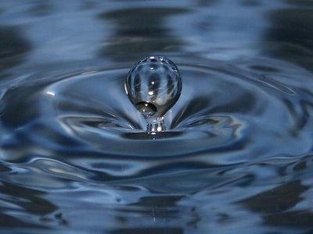
تدمير نظام نينوى المائي
637
و يمد يده على الشمال و يبيد آشور و يجعل نينوى خراباً يابسة كالقفر (صف 2: 13)
دمار نينوى المتنبأ به (صف 2:13) عاصمة آشور في ما يعرف الآن بالعراق ، سقط في 612 قبل الميلاد في أيدي البابليين المجاورين ، مع الإمبراطورية بأكملها بحلول 605 قبل الميلاد. إن التنبؤ بأن الله سوف يترك نينوى "جافة كصحراء" أمر رائع بالنظر إلى شهرة نظام الري العظيم في المدينة.

Slide 58
التهديد الآشوري
التوسع الآشوري
نينوى
البحر الأبيض المتوسط
سوريا
إسرائيل
يهوذا
خليج فارس
مصر

Slide 59
بعد 100 سنة
آشور
تغلث فلاسر
آشور قوية
يونان 760
ناحوم 660
سقوط نينوى 612
سقوط إسرائيل 722
صفنيا 630
1000
900
850
800
750
700
650
600
انتكاسة نينوى

Slide 60
جدول زمني
560
660 650 640 630 620 610 600 590 580 570 560 550 540 530 520
آشور تيلاني
سينسار شيكلين
آشور باليت
ملوك
آشور
آشور بانيبال
ناحوم، حبقوق
و معاصريهم
663 ق.م
612 ق.م
سقوط طيبة
سقوط نينوى
ناحوم 660
سقوط نينوى
609 605 539
القوى العالمية
آشور
612
بابل الحديثة
فارس
صفنيا 630
يهوذا
يهوياقيم
صدقيا
ملوك يهوذا
سبي يهوذا إلى بابل (586)
الرجوع من
السبي
منسى
يوشيا
آمون
يهوأحاز
يهوياكين
حبقوق 606
Notes:
Here was the time in Israel’s divided kingdom when Judah recently saw their godly king Josiah killed in 609 while God raised up many prophets to warn the people. In addition to Nahum, Zephaniah, and Habakkuk, others not depicted here include Jeremiah and Joel in Judah and Ezekiel and Daniel in Babylon.
_____________
Common Arabic-288
BE-35-Habakkuk-17
OS-34-Zephaniah-60
OS-35-Habakkuk-43

Slide 61
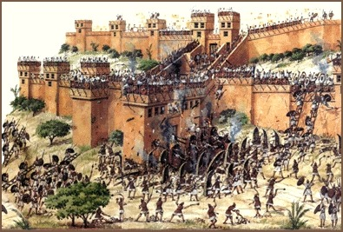
نينوى دمرت بالطوفان و النار

Slide 62
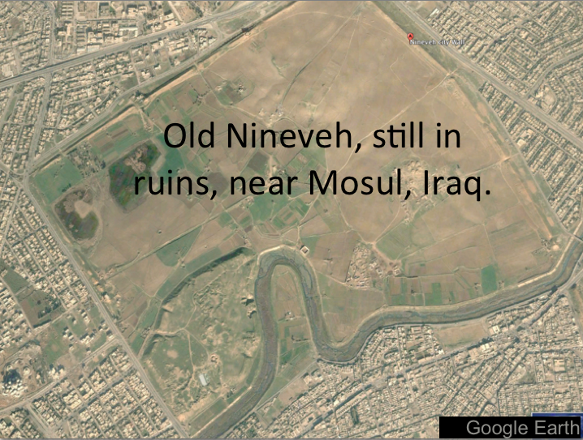
الخريطة الحالية
الموصل، العراق تحيط بحظام نينوى القديمة

Slide 63
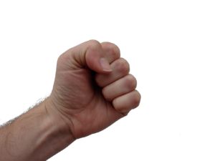
هذه هي المدينة المبتهجة الساكنة مطمئنة القائلة في قلبها أنا و ليس غيري كيف صارت خراباً مربضاً للحيوان كل عابر بها يصفر و يهز يده (صف 2: 15)

Slide 64
صفنيا : يوم الرب
634
الدينونة | الخلاص
1: 1-3: 8 | 3: 9-20
يوم العقاب | يوم التسبيح
يوم الدينونة | يوم الإنتصار
دمار | تحرير
حطام | استرداد
بر الله | أمانة الله
تحذير | تشجيع
الأرض 1: 1-3 | يهوذا 1: 4-2: 3 | الأمم 2: 4-15 | أورشليم 3: 1-7 | الأرض 3: 8 |  | إعادة توحيد البقية 3: 9-10 | مفديين و مستردين 3: 11-20
يهوذا، الأمم و كل الأرض (حوالي 630 ق.م)

Slide 65
صفنيا 3

Slide 66
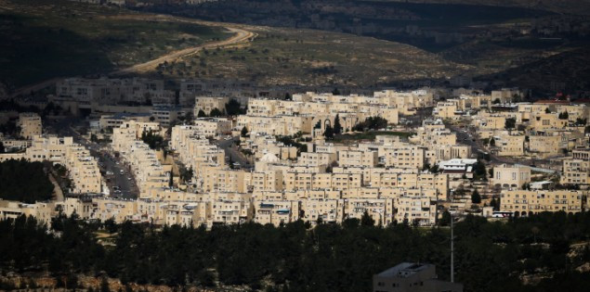
1 ويل للمتمردة المنجسة المدينة الجائرة 2 لم تسمع الصوت لم تقبل التأديب لم تتكل على الرب لم تتقرب إلى إلهها (صف 3: 1-2)

Slide 67
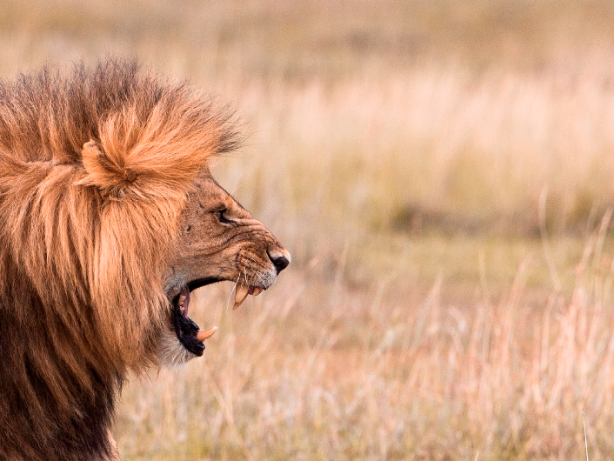
رؤساؤها في وسطها أسود زائرة قضاتها ذئاب مساء لا يبقون شيئاً إلى الصباح (صف 3: 3)

Slide 68
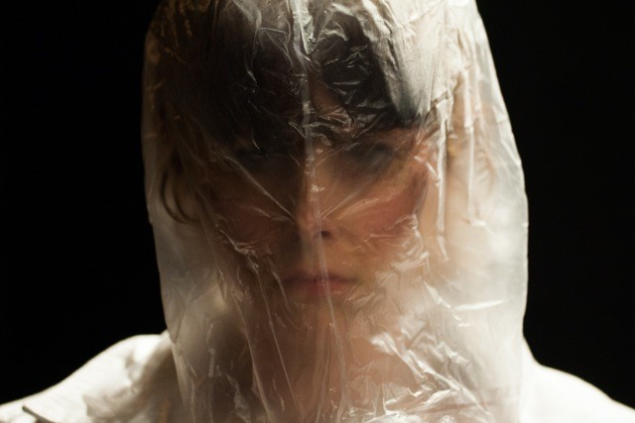
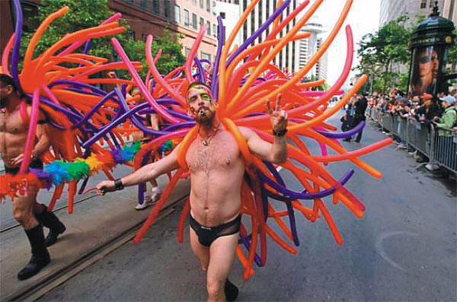
4 أنبياؤها متفاخرون أهل غدرات كهنتها نجسوا القدس خالفوا الشريعة 5 الرب عادل في وسطها لا يفعل ظلماً غداة غداة يبرز حكمه إلى النور لا يتعذر أما الظالم فلا يعرف الخزي (صف 3: 4-5)

Slide 69
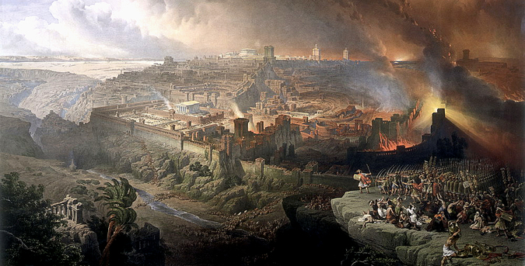
قطعت أمماً خربت شرفاتهم أقفرت أسواقهم بلا عابر دمرت مدنهم بلا إنسان بغير ساكن (صف 3: 6)

Slide 70
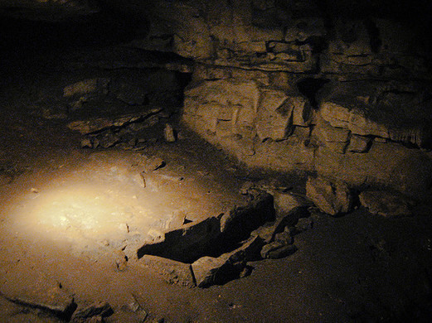
فقلت إنك لتخشينني تقبلين التأديب فلا ينقطع مسكنها حسب كل ما عينته عليها لكن بكروا و أفسدوا جميع أعمالهم (صف 3: 7)

Slide 71
صفنيا : يوم الرب
634
الدينونة | الخلاص
1: 1-3: 8 | 3: 9-20
يوم العقاب | يوم التسبيح
يوم الدينونة | يوم الإنتصار
دمار | تحرير
حطام | استرداد
بر الله | أمانة الله
تحذير | تشجيع
الأرض 1: 1-3 | يهوذا 1: 4-2: 3 | الأمم 2: 4-15 | أورشليم 3: 1-7 | الأرض 3: 8 |  | إعادة توحيد البقية 3: 9-10 | مفديين و مستردين 3: 11-20
يهوذا، الأمم و كل الأرض (حوالي 630 ق.م)

Slide 72
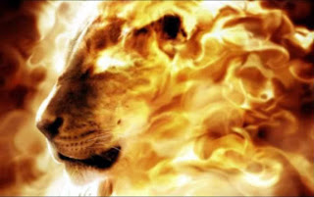
لذلك فانتظروني يقول الرب إلى يوم أقوم إلى السلب لأن حكمي هو بجمع الأمم و حشر الممالك لأصب عليهم سخطي كل حمو غضبي لأنه بنار غيرتي تؤكل كل الأرض (صف 3: 8)

Slide 73
البشر على الأرض يكرهون سماع كلمة تُب هؤلاء الموجودون في الهاوية يتمنون لو استطاعوا سماعها لمرة واحدة فقط
Notes:
Repentance literally means a change of mind—don’t trust yourself but change your mind to trust God instead. The “fruits of repentance” then mean a change of behavior based on whom you lean on. The basics are in 2:3:
Seek the LORD. Don’t seek idols.
Seek righteousness. Don’t seek what is expedient.
Seek humility. Don’t lift up yourself but lift up others.
Have you changed your mind about whom you trust—and that shows in a humble, pure life?
The NT in 1 Corinthians 3 says that your works will be like materials set on fire. That’s a severe warning. Only the lasting ones will last and be rewarded.

Slide 74
كيف نستجيب لميزان الرب ؟
الدينونة
التحرير
التوبة
الرجاء

Slide 75
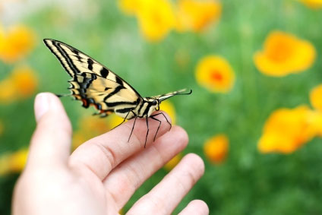
2. تحرير الله المستقبلي يشجعنا على الرجاء
صفنيا 3: 9-20
Notes:
The LORD will reward you, so live with anticipation now .

Slide 76
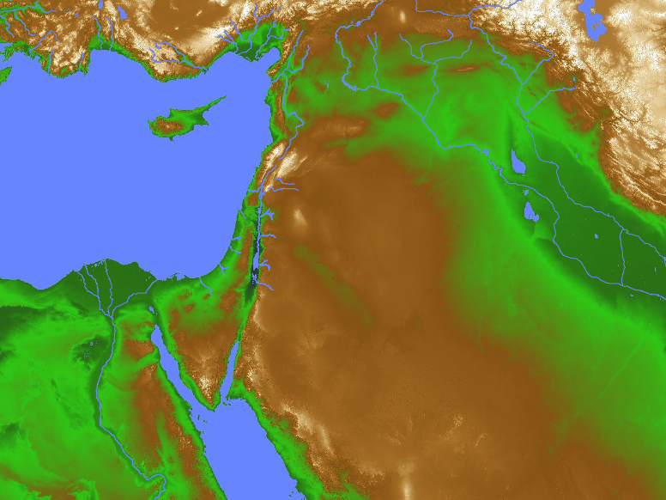
تضرع كوش (صف 3: 9-11)
9 لأني حينئذ أحول الشعوب إلى شفة نقية ليدعوا كلهم باسم الرب ليعبدوه بكتف واحدة 10 من عبر أنهار كوش المتضرعون إلي متبددي يقدمون تقدمتي 11 في ذلك اليوم لا تخزين من كل أعمالك التي تعديت بها علي لأني حينئذ أنزع من وسطك مبتهجي كبريائك و لن تعودي بعد إلى التكبر في جبل قدسي
إسرائيل
كوش

Slide 77
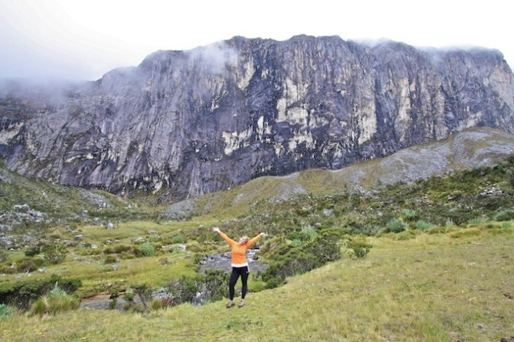
12 و أبقي في وسطك شعباً بائساً و مسكيناً فيتوكلون على اسم الرب 13 بقية إسرائيل لا يفعلون إثماً و لا يتكلمون بالكذب و لا يوجد في أفواههم لسان غش لأنهم يرعون و يربضون و لا مخيف (صف 3: 12-13)

Slide 78
14 ترنمي يا ابنة صهيون اهتف يا إسرائيل افرحي و ابتهجي بكل قلبك يا بنة أورشليم 15 قد نزع الرب الأقضية عليك أزال عدوك ملك إسرائيل الرب في وسطك لا تنظرين بعد شراً (صف 3: 14-15)

Slide 79
16 في ذلك اليوم يقال لأورشليم لا تخافي يا صهيون لا ترتخ يداك 17 الرب إلهك في وسطك جبار يخلص يبتهج بك فرحاً يسكت في محبته يبتهج بك بترنم (صف 3: 16-17)

Slide 80
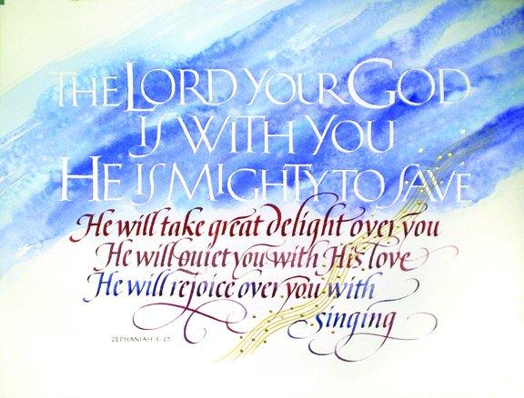
صفنيا 3: 17

Slide 81
18 أجمع المحزونين على الموسم كانوا منك حاملين عليها العار 19 هأنذا في ذلك اليوم أعامل كل مذلليك و أخلص الظالعة و أجمع المنفية و أجعلهم تسبيحة و اسماً في كل أرض خزيهم (صف 3: 18-19)

Slide 82
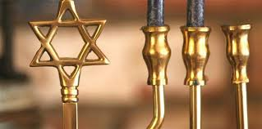
هل يجب أن نتبع هذه الأعياد أم كولوسي 2: 16-17 ؟
أجمع المحزونين على الموسم كانوا منك حاملين عليها العار
(صف 3: 18)
الأعياد اليهودية

Slide 83
اليهود : الناموس صالح
لكن ...

Slide 84
لا ناموسية
16 فلا يحكم عليكم أحد في أكل أو شرب أو من جهة عيد أو هلال أو سبت 17 التي هي ظل الأمور العتيدة و أما الجسد فللمسيح
(كو 2: 16-17)
لا ناموسية
إنه الناموس

Slide 85
في الوقت الذي فيه آتي بكم و في وقت جمعي إياكم لأني أصيركم اسماً و تسبيحة في شعوب الأرض كلها حين أرد مسبييكم قدام أعينكم قال الرب (صف 3: 20)

Slide 86
الرجاء
Notes:
At the confirmation of Neil Gorsuch, President Trump and his advisors bowed to give thanks to God. Prayer in the government is certainly not out of line, for prayer has been offered each morning at the beginning of the Senate for over 200 years!

Slide 87
الدينونة

Slide 88
البركة

Slide 89
يوم الرب
638-639
دينونة
+
بركة
ضيقة
ألفية
رؤيا 6-19
رؤيا 20
7 سنوات
1000 سنة

Slide 90
الخط الزمني المستقبلي
437
العرش
العظيم
الأبيض
(رؤ 20: 11-14)
الإختطاف (1 تس 4: 13-18)
المجيء الثاني
(زك 14: 3-5)
يوم الرب
عصر الكنيسة
الضيقة
(زك 14: 1-2)
الألفية
(زك 14: 6-21)
جوج و ماجوج (هرمجدون) (حز 38-39)
إعادة
جوج و ماجوج
(رؤ 20: 7-10)
Notes:
90
But how does this give you hope?
Does it affect how you use your money? Do you “lay up for yourself treasures in heaven” as a result?
How does it impact your use of time? Do you say, “That movie isn’t necessarily wrong, but I could us my time much better by investing God’s Word into others!”

Slide 91
صفنيا يوم الرب

Slide 92
الكلمة المفتاحية
634
343
اليوم
صفنيا

Slide 93
كيف نستجيب لميزان الرب ؟
الدينونة
التحرير
التوبة
الرجاء

Slide 94
الفكرة الرئيسية
كن راجياً و لكن تائباً
صفنيا
Notes:
Balance your anticipation with right thinking.

Slide 95
بيان الملكوت في صفنيا
343
على يهوذا أن تتوب لأن هناك يوم دينونة مستقبلي (1: 1-3: 8) و يوم بركة مستقبلي (3: 9-20) على كل الأرض من قبل الله الملك

Slide 96
صفنيا البيان الموجز
634
346
تنبأ صفنيا عن يوم الرب لدينونة يهوذا و الشعوب المحيطة بها و كل الأرض ليحث يهوذا على التوبة بسبب بر الله ووعده للبقية باسترداد الأمة

Slide 97
1. دينونة الله المستقبلية تنذرنا للتوبة
صفنيا 1: 1-3: 8
Notes:
The LORD will hold you accountable, so change your mind about him now.

Slide 98
2. تحرير الله المستقبلي يشجعنا على الرجاء
صفنيا 3: 9-20
Notes:
The LORD will reward you, so live with anticipation now .

Slide 99
الآية المفتاحية
634
1 تجمعي و اجتمعي يا أيتها الأمة غير المستحية 2 قبل ولادة القضاء كالعصافة عبر اليوم قبل أن يأتي عليكم حمو غضب الرب قبل أن يأتي عليكم يوم سخط الرب 3 اطلبوا الرب يا جميع بائسي الأرض الذين فعلوا حكمه اطلبوا البر اطلبوا التواضع لعلكم تسترون في يوم سخط الرب
صفنيا

Slide 100
الرب إلهك في وسطك جبار يخلص يبتهج بك فرحاً يسكت في محبته يبتهج بك بترنم (صفنيا 3: 17)

Slide 101
Black

Slide 102
عظات العهد القديم at BibleStudyDownloads.org
أحصل على العرض التقديمي و النص مجاناً

